Slide 1


Slide 2



Машинное обучение и ШАД. Расширение до CS центра
Александр Авдюшенко
куратор академических программ Яндекса в Новосибирске

Slide 3
Машинное обучение
(англ. machine learning, ML) — класс методов искусственного интеллекта
Notes:
Начнем с первой части – что такое машинное обучение? Согласно определению с Википедии, это класс методов искусственного интеллекта =) Сам искусственный интеллект определяется, как наука и технология создания интеллектуальных машин – логический круг замкнулся, ура! В действительности машинное обучение позволяет компьютер научить решать многие задачи, которые раньше были под силу только человеку.

Slide 4
Машинное обучение
(англ. machine learning, ML) — класс методов искусственного интеллекта
Искусственный интеллект
(ИИ; англ. artificial intelligence, AI) — наука и технология создания интеллектуальных машин, особенно интеллектуальных компьютерных программ
Notes:
Начнем с первой части – что такое машинное обучение? Согласно определению с Википедии, это класс методов искусственного интеллекта =) Сам искусственный интеллект определяется, как наука и технология создания интеллектуальных машин – логический круг замкнулся, ура! В действительности машинное обучение позволяет компьютер научить решать многие задачи, которые раньше были под силу только человеку.

Slide 5
Машинное обучение
В основе университетская математика (численные методы, методы оптимизации, теория вероятностей, …), но нет уравнений
Notes:
Во многом это развитие численных методов – они позволяют решать системы уравнений с частными производными и хорошо находить минимумы функционалов. Машинное обучение – это попытка решить в каком-то смысле ещё более сложные задачи, когда уравнений и функционалов нет. А что тогда есть?
В общих чертах для применения методов машинного обучения у вас должны быть данные в виде обучающей выборки объектов X с ответами Y, лучше много данных (тысячи, лучше даже миллионы объектов). По ним специалист по анализу данных (data scientist) строит модель, способную по объекту предсказать ответ. Например, в качестве объектов X могут быть картинки, а ответами Y выступать класс изображения: собака, кошка, велосипед…

Slide 6

Машинное обучение
В основе университетская математика (численные методы, методы оптимизации, теория вероятностей, …), но нет уравнений
Алгоритм
a: X →Y
Данные (X, Y)
Data scientist
Notes:
Во многом это развитие численных методов – они позволяют решать системы уравнений с частными производными и хорошо находить минимумы функционалов. Машинное обучение – это попытка решить в каком-то смысле ещё более сложные задачи, когда уравнений и функционалов нет. А что тогда есть?
В общих чертах для применения методов машинного обучения у вас должны быть данные в виде обучающей выборки объектов X с ответами Y, лучше много данных (тысячи, лучше даже миллионы объектов). По ним специалист по анализу данных (data scientist) строит модель, способную по объекту предсказать ответ. Например, в качестве объектов X могут быть картинки, а ответами Y выступать класс изображения: собака, кошка, велосипед…

Slide 7
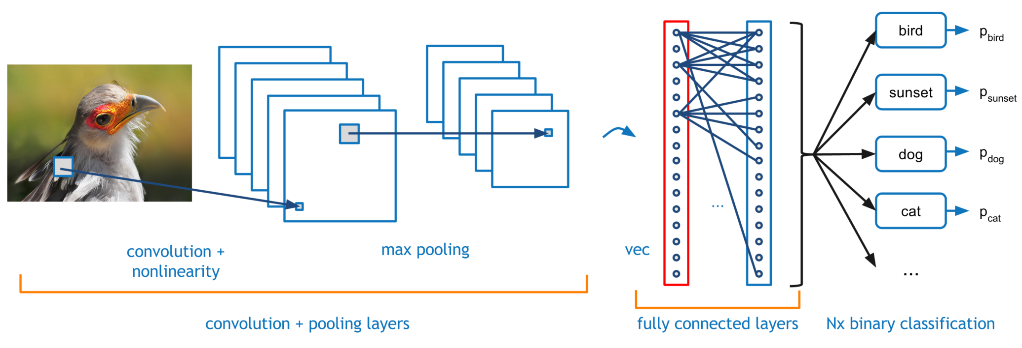
свёртка +
нелинейность
пулинг
несколько таких блоков
полносвязные
слои
классификация
на N классов
Notes:
Посмотрим подробнее на пример простой нейросети для классификации картинок. На входе изображение в формате RGB – для машины это матрица 128х128 пикселей по три целых числа от 0 до 255 в каждом пикселе. Нужно определить её класс (кошка, собака, человек и т.д.)

Slide 8
Примеры хорошо решённых задач
Notes:
Давайте посмотрим на некоторые современные достижения машинного обучения.

Slide 9
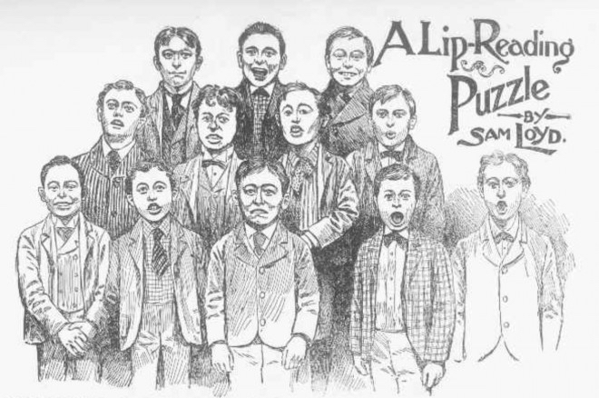
Oom
Alden
Eastman
Alfred
Arthur
Luke
Fletcher
Matthew
Theodore
Richard
Shirmer
and
Hisswald
Notes:
Начнём с немного экзотической задачи чтения по губам. Вот забавный паззл-картинка: 12 мальчиков, каждый их которых говорит своё имя в момент фотографирования. Нужно определить кого, как зовут. Не предлагаю прямо сейчас её решить, но это возможно, если подумать какое-то время. Давайте продолжим разговор про машинное обучение.

Slide 10
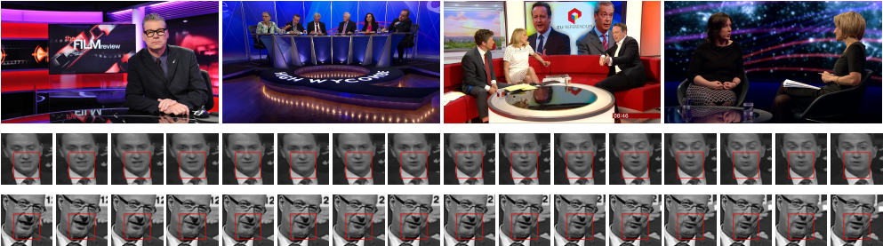
Чтение по губам
Ноябрь 2016, University of Oxford & Google DeepMind
Доля правильных слов | %
Профессиональный чтец по губам | 26.2
Модель* (LSTM + CNN) | 46.8
Notes:
На входе беззвучное видео, по которому нужно расшифровать максимум произнесенных слов. В ноябре 2016 года исследователи из оксфордского университета и подразделения DeepMind компании гугл обучили модель на основе нейросетей, которая по видео определяла текст слова.
В качестве данных использовали BBC lip reading dataset – записи телевизионных программ (Новости, Вопросы, Завтраки, Вечерние новости). Как видим, по доле правильно прочитанных по губам слов модель сильно обошла профессионального «чтеца по губам».

Slide 11
Игра в го
Notes:
Для лучшего понимания следующего примера, давайте немного поговорим про игру Го. Её правильно довольно просты: поле 19х19, в узлы которого игроки по очереди ставят белые и черные фишки. Если одному фишки одно из игроков замыкают область, то он «захватывает» всю её внутренность. В конце игры побеждает тот, у кого больше влияния.

Slide 12
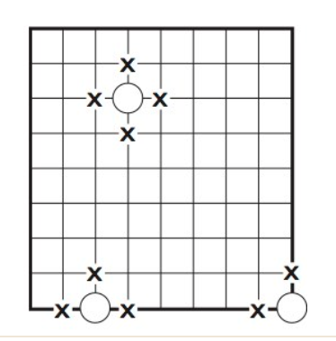
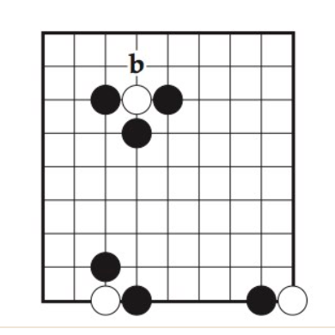
Игра в го
Notes:
Для лучшего понимания следующего примера, давайте немного поговорим про игру Го. Её правильно довольно просты: поле 19х19, в узлы которого игроки по очереди ставят белые и черные фишки. Если одному фишки одно из игроков замыкают область, то он «захватывает» всю её внутренность. В конце игры побеждает тот, у кого больше влияния.

Slide 13
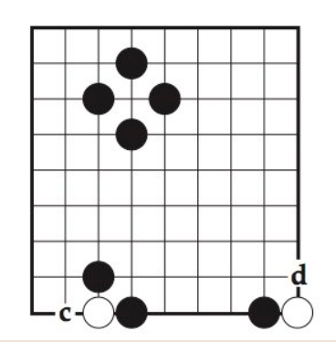
Игра в го
Notes:
Для лучшего понимания следующего примера, давайте немного поговорим про игру Го. Её правильно довольно просты: поле 19х19, в узлы которого игроки по очереди ставят белые и черные фишки. Если одному фишки одно из игроков замыкают область, то он «захватывает» всю её внутренность. В конце игры побеждает тот, у кого больше влияния.

Slide 14
Игра в го
Notes:
Для лучшего понимания следующего примера, давайте немного поговорим про игру Го. Её правильно довольно просты: поле 19х19, в узлы которого игроки по очереди ставят белые и черные фишки. Если одному фишки одно из игроков замыкают область, то он «захватывает» всю её внутренность. В конце игры побеждает тот, у кого больше влияния.

Slide 15
Notes:
В Го, в отличие от шахмат например, дерево возможных ходов очень сильно разрастается – на каждом уровне более 200 вариантов следующего хода. В связи с этим до 2015 года лучшие программы, играющие в го, могли достичь лишь уровня любительского дана. Некоторые разработчики заявляли, что компьютеры никогда не смогут победить лучших игроков среди людей. Большинство специалистов по ИИ считали, что такая программа всё же будет создана, но не ранее 2020-2025 гг.

Slide 16
AlphaGo vs Lee Sedol
Март 2016
Notes:
И вот, март 2016 г. Это фото с матча по игре Го, в котором легендарный корейский игрок Ли Седоль, один из лучших в мире, играет против компьютерной программы на основе нейросети AlphaGo. Как вы думаете, какой результат? Со счетом 4:1 победил компьютер. На этом разработчики машинного обучения не остановились.

Slide 17
AlphaGo vs Lee Sedol
4 : 1
Март 2016
Notes:
И вот, март 2016 г. Это фото с матча по игре Го, в котором легендарный корейский игрок Ли Седоль, один из лучших в мире, играет против компьютерной программы на основе нейросети AlphaGo. Как вы думаете, какой результат? Со счетом 4:1 победил компьютер. На этом разработчики машинного обучения не остановились.

Slide 18
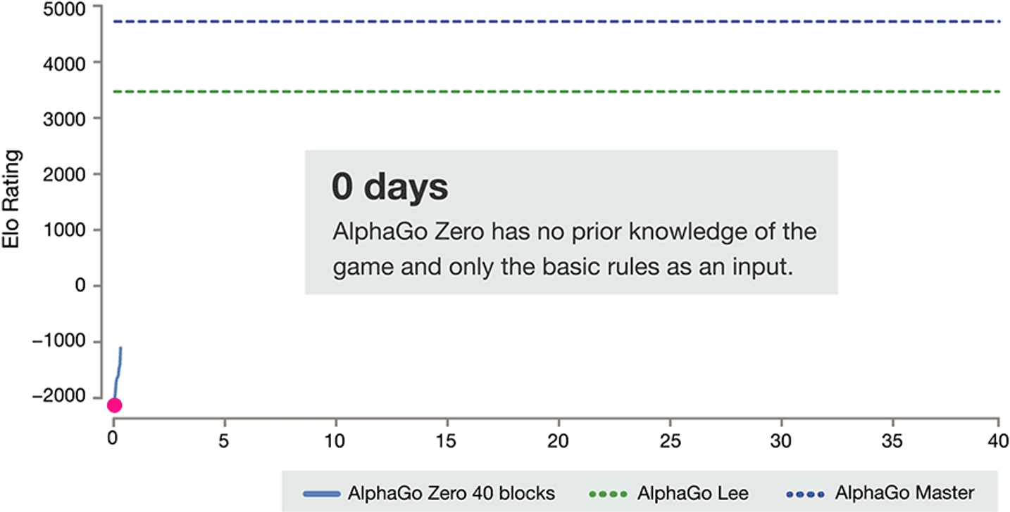
AlphaGo Zero
0 дней
У AlphaGo Zero на входе никаких априорных знаний – только правила игры
Рейтинг Эло
Notes:
Следующий шаг, система AlphaGo Zero, у которой в отличие от предшественников на входе только базовые правила игры и простое представление позиции в цифровом виде.
На слайде зависимость рейтинга Эло от количества дней обучения нейросети. Рейтинг Эло общепринят для оценки силы игроков в шахматы, го, теннис и другие игры. Так же отмечены рейтинги предыдущих версий нейросети.

Slide 19
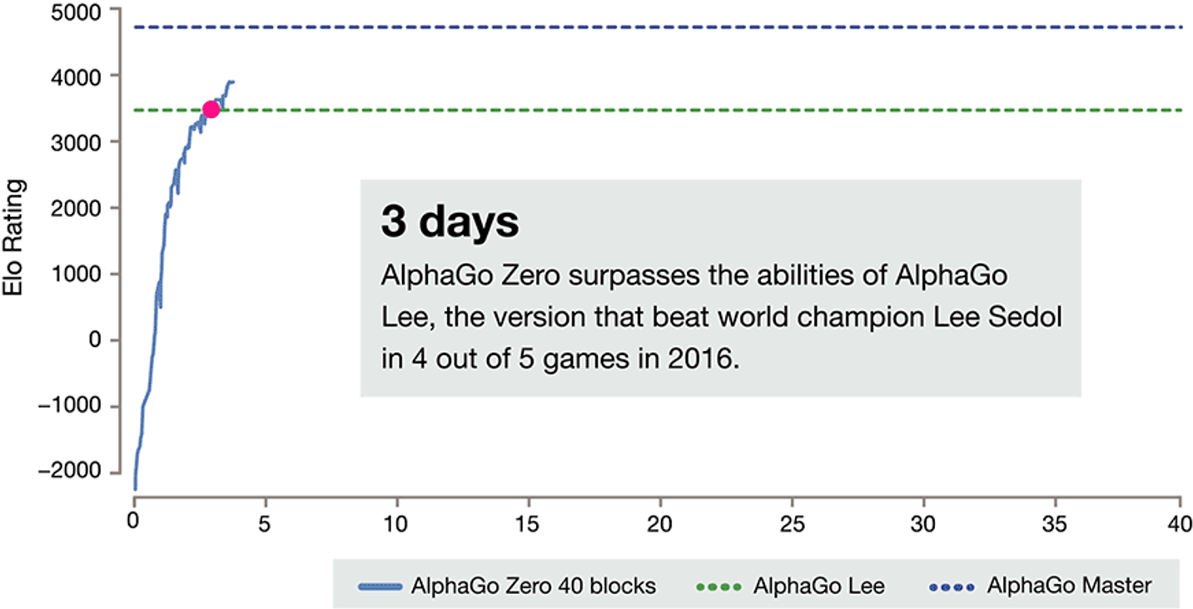
AlphaGo Zero
3 дня
AlphaGo Zero обыгрывает AlphaGo Lee
Рейтинг Эло
Notes:
За три дня обучения превосходит AlphaGo Lee (победившую Ли Седоля).

Slide 20
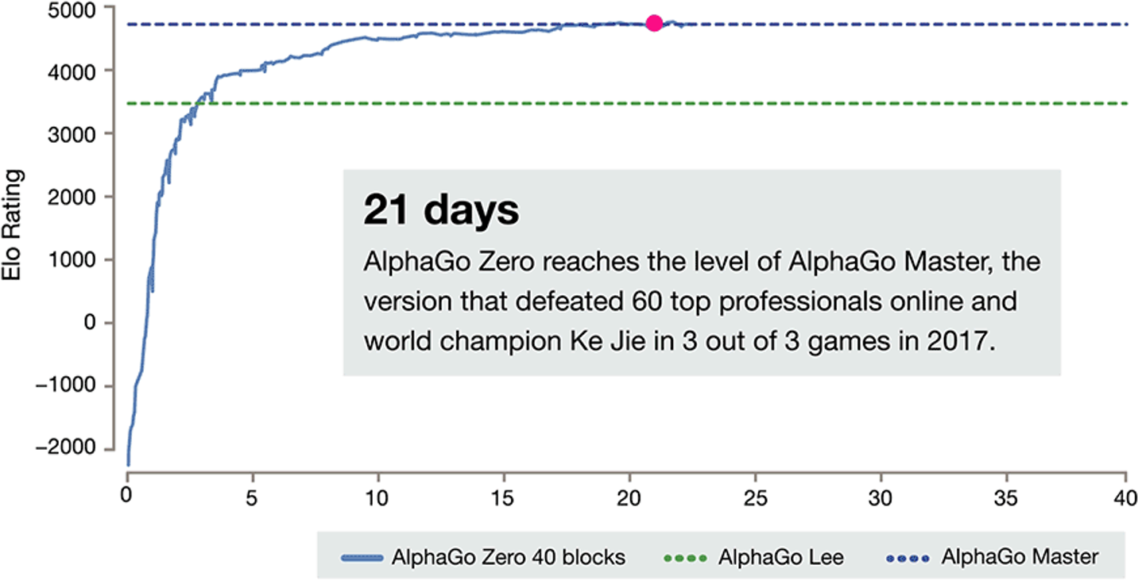
AlphaGo Zero
21 день
AlphaGo Zero достигает уровня предыдущей версии AlphaGo Master, обученную с использованием игр профессионалов
Рейтинг Эло
Notes:
За 21 день уже играет лучше, чем AlphaGo Master, выигравшую 60 топовых профессионалов и чемпиона мира по игре в Го.

Slide 21
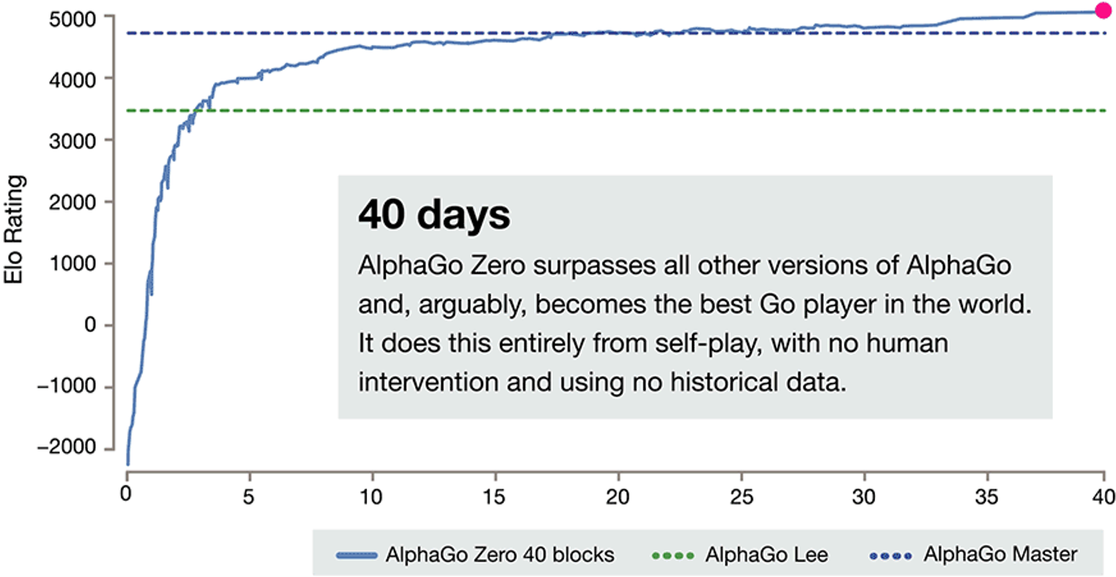
AlphaGo Zero
40 дней
AlphaGo Zero превосходит все предыдущие версии и с нуля становится лучшим игроком в Го в мире, без использования исторических данных
Рейтинг Эло
Notes:
За 40 обучения побеждает все остальные версии AlphaGo. Нейросеть специально подобранной архитектуры обучается с использованием большого количества вычислительных ресурсов, играя в Го сама с собой, без использования исторических данных.

Slide 22
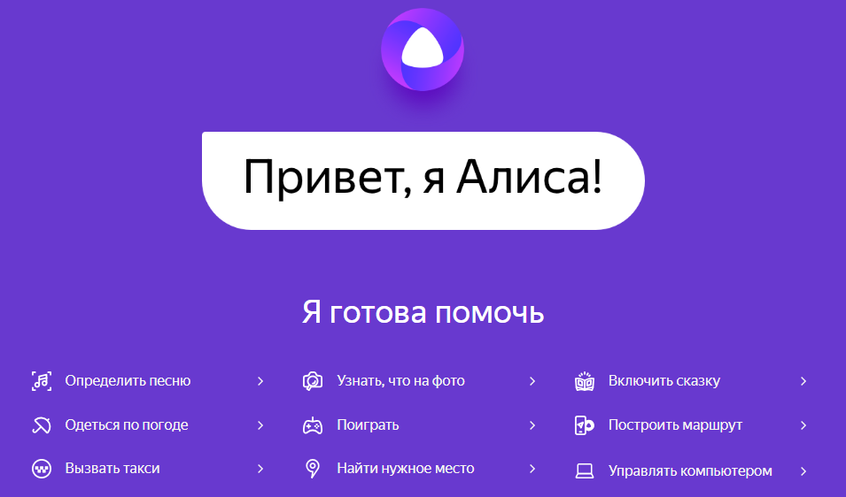
Notes:
Если два предыдущих примера машинного обучения, связаны с решением очень узкой и четко поставленной задачи, то Алиса – виртуальный голосовой помощник, является примером современных достижений машинного обучения в решении задачи взаимодействия с разными людьми. Алисе всего год, но у неё уже очень много навыков: можно попросить её заказать пиццу, спросить как доехать до дома или просто поболтать с ней. Алиса активно развивается и учится, интересно, что она будет уметь через 10 лет.

Slide 23
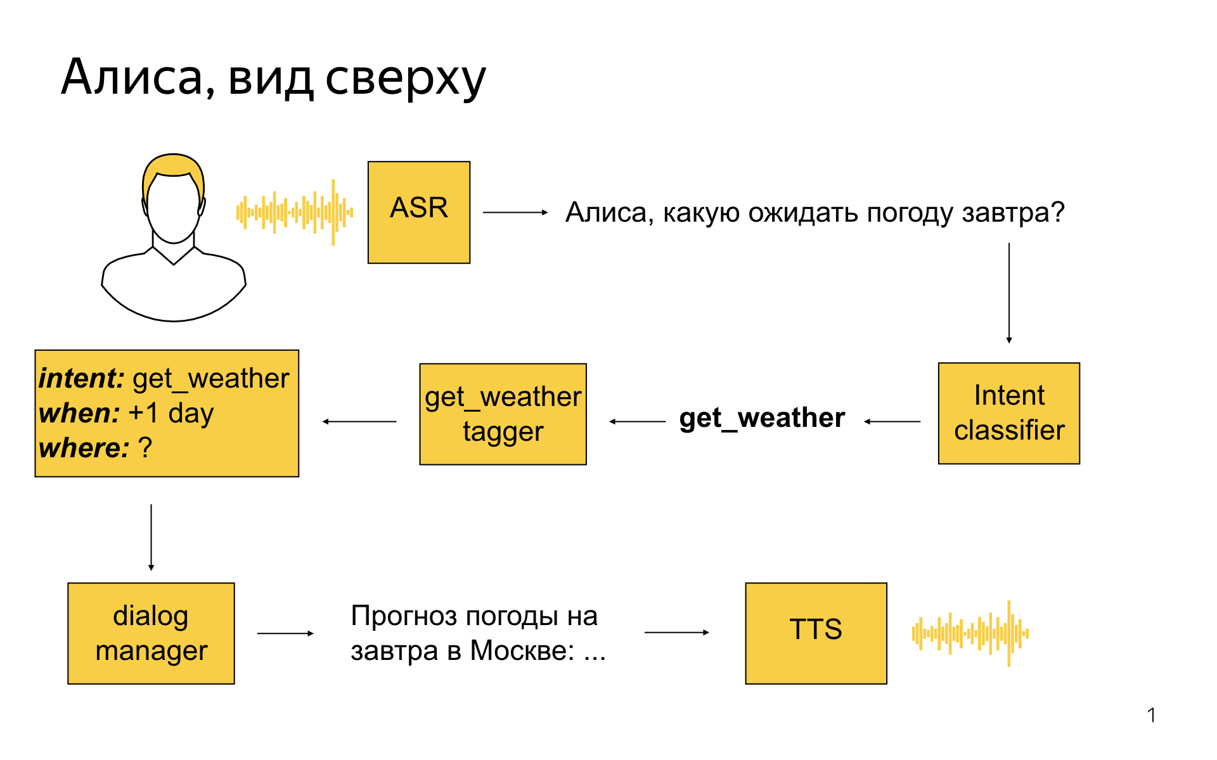
23
Notes:
Алиса существует благодаря очень аккуратному совмещению последних достижений машинного обучения и информационных технологий. Например, вы спрашиваете у Алисы: Какую ожидать завтра погоду? Внутри речь преобразуется в текст, на котором сначала отрабатывает классификатор намерений, после него уже конкретный теггер и дальше диалговый менеджер выдаёт ответ в форме текста – его и сообщает вам Алиса.
Только представьте, вы задаёте Алисе любой вопрос и через несколько (милли)секунд получаете точный ответ, как будто разговариваете с человеком. В какое удивительное время нам повезло жить!

Slide 24
Про образование, ШАД и CS центр
Notes:
Переходим ко второй части моего доклада – про образование в IT и не только.
Почему я считаю, что могу что-то рассказывать об образовании? Понятно, что «Мы все учились понемногу, чему-нибудь и как-нибудь», но мне посчастливилось ещё и преподавать.

Slide 25
Опыт преподавания
Где | Когда | Что
СУНЦ НГУ | 2008-2014 | семинары по математике, олимп. задачи
НГУ | 2008-2010 | олимп. задачи, матбои
Мат. кружок «Совёнок» | 2010-2014 | олимп. задачи
Школа анализа данных | 2013-н.в. | семинары по дискретной математике, машинному обучению
Notes:
С 2008 года я вёл семинары по математике в новосибирской ФМШ и занимался олимпиадными задачами по математике в НГУ и вообще в Новосибирске. С 2013 мне повезло стать куратором и студентом Школы анализа данных, по окончанию которой я вёл там семинары по курсам дискретного анализа и по машинного обучения.

Slide 26

История ШАД
2007 – первый набор
2011 – филиал ШАД открылся в Минске. При поддержке школы заработал Computer Science Center в Санкт-Петербурге.
2012 – Екатеринбург
2013 – Новосибирск
2016 – ШАД идет в онлайн
Notes:
Как технологии постепенно влияют на образование? Начнём с истории Школы анализа данных – замечательный образовательный проект компании Яндекс, стартовавший в 2007 году. Окрепнув в Москве, ШАД начал открывать филиалы в других городах, с 2016 г. мы активно развиваемся ещё и в онлайне.

Slide 27
ШАД и Академия Яндекса в 2018
В ШАД 4000+ заявок на обучение, 200+ студентов, 100+ выпускников
В Новосибирске 4 очных курса и 12 дистанционных
Уже 6 классных специализаций и 5 курсов на платформах Coursera и Stepik по программированию и машинному обучению
42К человек обучается на онлайн-курсах Яндекса, 64К прошли обучение в различных программах Академии
Яндекс.Лицей для школьников
Приходите к нам учиться!
Notes:
Очень много желающих учиться в ШАД, но мы не можем принять всех – преподаватели и так перегружены. Филиалы и дистанционное обучение прекрасно работают. Но этого не хватает, и поэтому мы стараемся делать качественные и глубокие онлайн-курсы и специализации. Это получается: 42 тыс. человек обучается на онлайн курсах, 64К прошли обучение! Для обучения школьников программированию у нас идёт масштабный проект Яндекс.Лицей.

Slide 28

Notes:
Ещё один интересный феномен, связанный с образованием и машинным обучением – Open Data Science.

Slide 29
Open Data Science (ODS.ai)
Открытое сообщество в Slack: 20К участников, 3М сообщений
23 часовых пояса, 150+ публичных каналов
100+ дата-завтраков, 40+ митапов, 30+ ML-тренировок
Мотивирует
Обучает:
2017 – рус. курс https://habr.com/company/ods/blog/322626/
2018 – англ. курс https://mlcourse.ai
Notes:
Это открытое и очень активное сообщество русскоговорящих дата саентистов. Люди там не только просто общаются на темы машинного, встречаются и ездят на конференции, но и мотивируют друг друга и обучают.

Slide 30
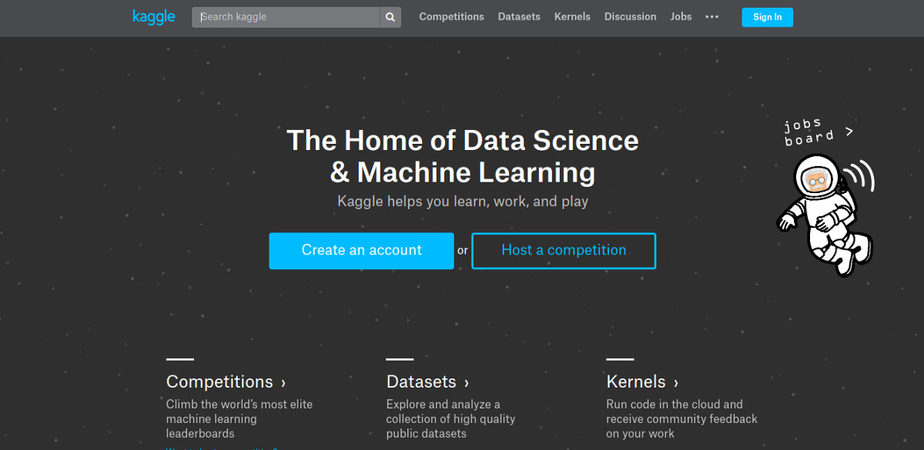
Kaggle
Notes:
Мировая платформа для проведения соревнований по анализу данных и теперь уже обучения. Важно отметить, что платформа способствует обнародованию решений победителей соревнований, разбирая которые можно очень быстро вырасти. C поддержкой в ODS, участвуя в соревнованиях на kaggle, за 1-2 года вполне можно дорасти до уровня младшего аналитика данных.

Slide 31
Kaggle
ODS + kaggle + 1-2 года = data scientist
Notes:
Мировая платформа для проведения соревнований по анализу данных и теперь уже обучения. Важно отметить, что платформа способствует обнародованию решений победителей соревнований, разбирая которые можно очень быстро вырасти. C поддержкой в ODS, участвуя в соревнованиях на kaggle, за 1-2 года вполне можно дорасти до уровня младшего аналитика данных.

Slide 32

ШАД и CS центр в Новосибирске
Notes:
Начнем со статистики по поступившим и закончившим наш учебный центр. Запустились мы 5 лет назад в 2013 и первые два года всё шло хорошо =) По идее в ШАД обучение длится два года, но, к сожалению, в 2015 никто не смог из поступивших не смог выпуститься в Новосибирске. Я сам был студентом первого набора и хорошо помню этот напряженный момент в марте 2015 в завершающем четвёртом семестре, когда, несмотря на огромное желание закончить, пришло понимание, что совсем никак не успеваешь. Нас таких было 5 человек и почти все вернулись из академического отпуска и в итоге закончили обучение в следующие годы.
В 2017 году у нас получилось увеличить набор, т.к. с приходом компании JetBrains в Новосибирск мы расширили филиал ШАД до Computer Science центра. У нас стало два направления обучения: анализ данных и разработка программного обеспечения.
Есть все основания полагать, что выпуск в новом 2019 году по количеству выпускников будет примерно равен сумме всех предыдущих лет.

Slide 33
CS центр в 2018
Осень
Алгоритмы и структуры данных
Программирование на C++
Дискретный анализ и теория вероятностей
Трёхмерная компьютерная графика
Компьютерные сети
Программирование на Python
Базы данных
Компьютерное зрение
Машинное обучение
Архитектура компьютера и операционные системы
Весна
Программирование на Java
Программирование на Rust
Параллельные и распределённые вычисления
Проектирование программного обеспечения
Deep learning на пальцах
Языки программирования и компиляторы
Машинное обучение на больших данных
Notes:
Программа обучения и курсы более менее стандартные для области computer science: алгоритмы, различные языки программирования, базы данных, архитектура компьютера и сети, большое число курсов посвящено машинному обучению: от классических подходов до современных state-of-the-art методов анализа изображений, текстов и других данных.
Основное внимание уделяем качеству курсов и глубине погружения в тему. Все преподаватели – действующие сотрудники IT-компаний или научные сотрудники, применяющие свои знания на практике. Также стараемся активно привлекать наших выпускников к ведению семинаров и проверке домашних заданий. На всех курсах по языкам программирования обязательно есть ревью кода студентов, на курсах по машинному обучению – конкурсы по анализу данных.

Slide 34
Практики
Проект на 2-3 месяца под руководством сотрудника IT-компании или научного института (студент выделяет 8 ч в неделю)
Выбирается после презентации практик руководителями
Практикой может быть летняя стажировка
Для окончания CS центра нужно сдать 2 практики
Notes:
Очень важным нововведением при расширении до CS центра оказались практические проекты. В них студенты могут применить свежеполученные знания в работе над реальной задачей. Несмотря на увеличение учебной нагрузки на студентов, мы видим положительное влияние практик, в том числе и на учебу в центре.

Slide 35
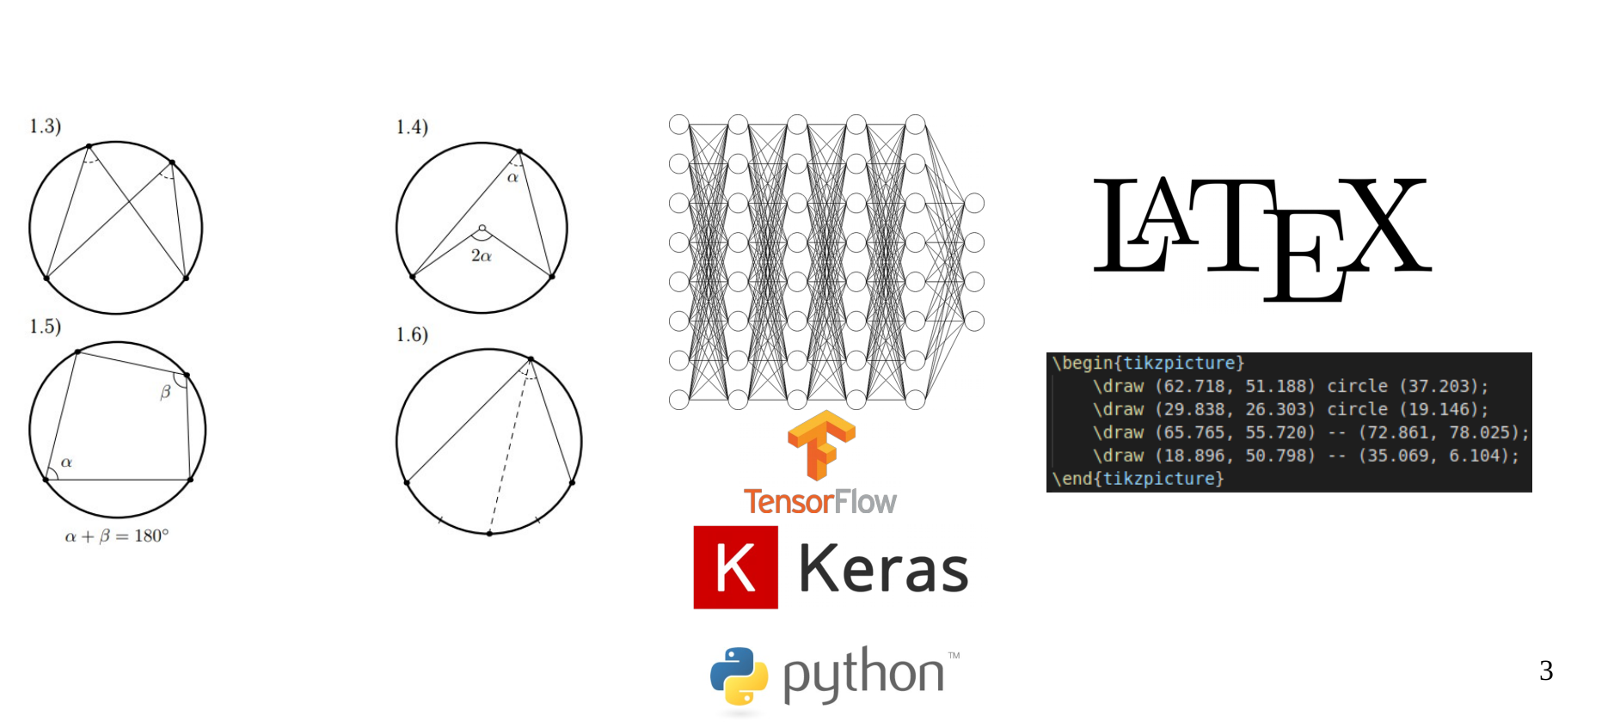
Конвертер чертежей в код
Notes:
Одна из практик, защищенных в этом семестре: задача была написать конвертер геометрических чертежей в код (и потом в тех).

Slide 36
Помечтаем о будущем образования
Notes:
Давайте помечтаем о будущем образования в целом

Slide 37
Как дать лучшее образование каждому?
Есть много курсов и специализаций (Coursera, Stepik, edx….) по программированию и машинному обучению
Обучение через проекты: kaggle для ML, open source для SE
Учиться у мастеров, необходимо живое общение – ищите преподавателей, менторов!
Notes:
Как получить лучшее образование каждому? Сейчас есть очень много курсов и специализаций в интернете. Но во-первых, из них нужно аккуратно выбирать действительно стоящие, во-вторых там мало практики. По идее есть kaggle и open source и кажется, этого вполне достаточно, чтобы дорасти до уровня младшего разработчика или аналитика в IT-компании. При этом я убежден, что необходимо живое общение с мастерами, экспертами в своем деле. Поэтому призываю опытных слушателей преподавать и становиться менторами, если ещё нет. Студентов аккуратно выбрать себе образование и учителей.

Slide 38
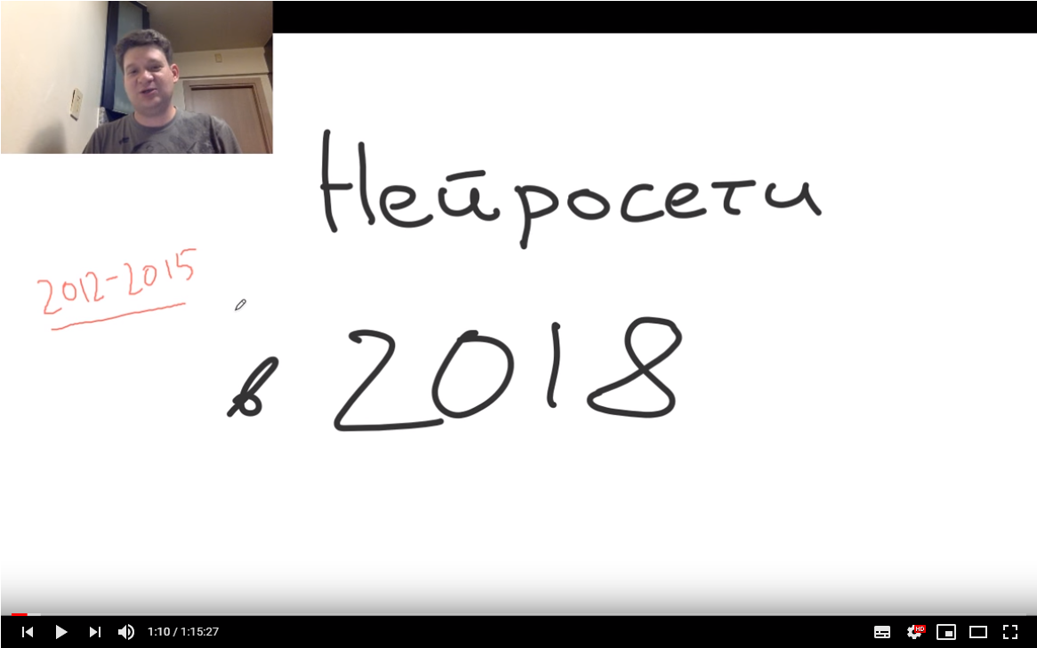
Курс «Deep learning на пальцах» в НГУ
Notes:
Вот вдохновляющий пример дистанционного обучения у нас в Новосибирске: выпускник ФФ НГУ Семен Козлов прочитал студентам курс по deep learning прямо из силиконовой долины. Лекции через live stream на youtube, вопросы в реальном времени. Всё прошло очень живо и хорошо весной 2018 – продолжаем и расширяем это начинание в 2019. Семинары были очные в НГУ, а сам Семен прилетел в Новосибирск принимать экзамен и проекты студентов.

Slide 39
Эффективное обучение
«Как пить из брандспойта знаний и не утонуть», Сергей Мушинский, DataFestSiberia-2018
Индивидуальный советник на основе ИИ: что изучать и делать именно тебе для эффективного развития
Notes:
Ну и напоследок пара мыслей про эффективное обучение. Первая это ссылка на отличное выступление Сергея Мушинского, где он собрал много работающих на практике вещей в одном докладе и рассказал их со ссылками на первоисточники. Во-вторых, было бы классно иметь индивидуального тренера-советника, но пока это, конечно, только фантазии =)

Slide 40
Что же делать?
Учиться («Программирование – вторая грамотность»*):
CS центр https://compscicenter.ru
ШАД https://yandexdataschool.ru
Академия Яндекса https://academy.yandex.ru
Stepik https://welcome.stepik.org/ru
Deep Learning «на пальцах» https://dlcourse.ai
Курсера https://ru.coursera.org
Онлайн-образование и интернет не заменят живого общения
Notes:
Что же со всем этим делать учителям? На самом деле, роль учителя многократно возрастает в современном мире. Для онлайн и самообучения довольно высок порог вхождения: нужно уметь грамотно излагать свои мысли, иметь начальные знания по английскому и математики. Поэтому учителям нужно стараться хорошо обучить школьников грамоте, в том числе второй грамотности современного мира – программированию.

Slide 41
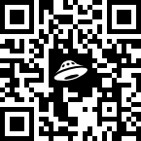
Что же делать?
Читать книги:
Вы, конечно, шутите, мистер Фейнман! http://www.ozon.ru/context/detail/id/26100045/
Саймон Сингх, Великая теорема Ферма. http://modernlib.ru/books/singh_saymon/velikaya_teorema_ferma/read
Роберт Грин, Мастер игры.
Ссылка на эту презентацию https://yadi.sk/i/dTTqHu7cRzIlWA
Notes:
Что же со всем этим делать учителям? На самом деле, роль учителя многократно возрастает в современном мире. Для онлайн и самообучения довольно высок порог вхождения: нужно уметь грамотно излагать свои мысли, иметь начальные знания по английскому и математики. Поэтому учителям нужно стараться хорошо обучить школьников грамоте, в том числе второй грамотности современного мира – программированию.

Slide 42
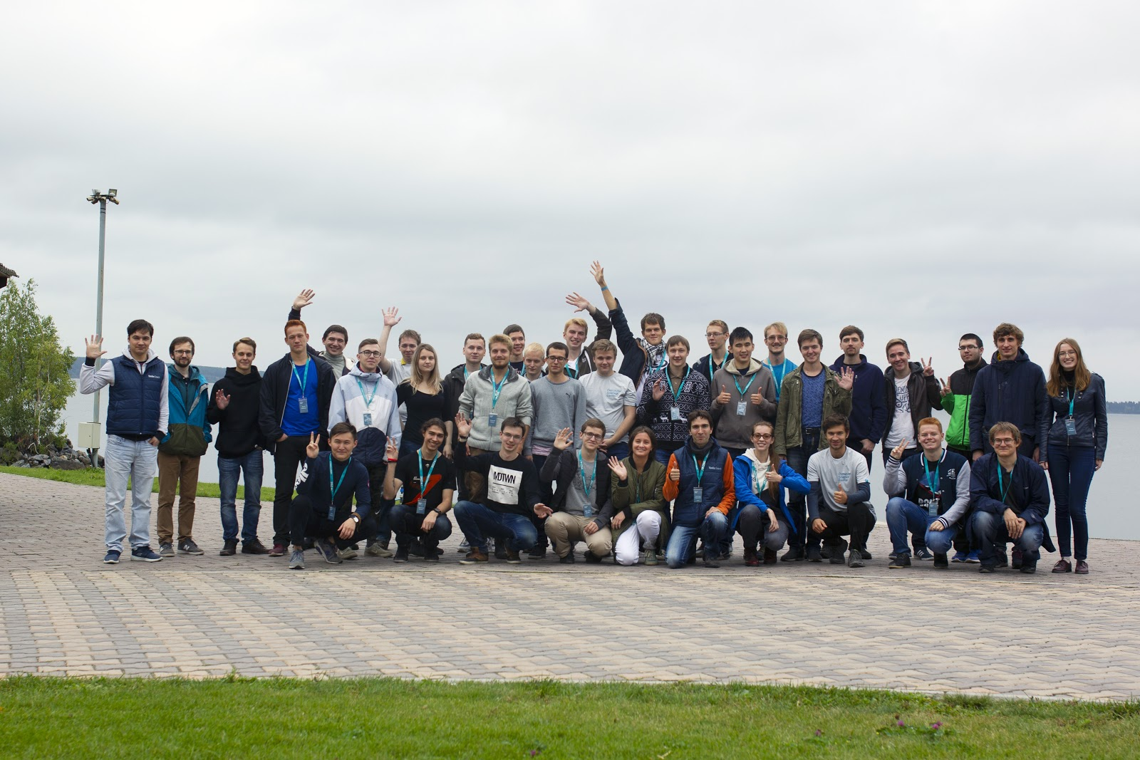


Александр Авдюшенко
ovalur@gmail.com
ovalur at

